Slide 1

KUNSTEN Å LÆRE
Søre Ål skole, 2021-2028
Digital samling arrangert av Musikk i skolen, 25.09.25

Slide 2


Hva er Kunsten å lære?
Tre prosjekter støttet av Sparebankstiftelsen:
Kunsten å lære (2021-2023, Innlandet fylkeskommune):
Internasjonalt kunst,-skoleutviklings- og forskningsprosjekt i Norge og Ungarn, 9 skoler med. Med mål om å undersøke:
Hva skjer i hjernen til barn som har kunst og kultur som læringsform på skolen?
NYKÅL (2023-2025, Innlandet fylkeskommune):
Videreføring på Aurvoll skole og Søre Ål skole med mål om å:
Forankre KÅL-metodikken ytterligere i skolen.
SPISSKÅL (2025-2028, Lillehammer kommune):
Videreføring på Søre Ål skole med mål om å:
gi alle elever på skolen KÅL
å gi alle skolens ansatte spisskompetanse i KÅL-metodikk
spre KÅL videre kommunalt, nasjonalt og internasjonalt
Notes:
Presentasjon av meg selv. Si hvem jeg har med meg. Malin (huskunstner) og Ida (prosjektleder).

Slide 3
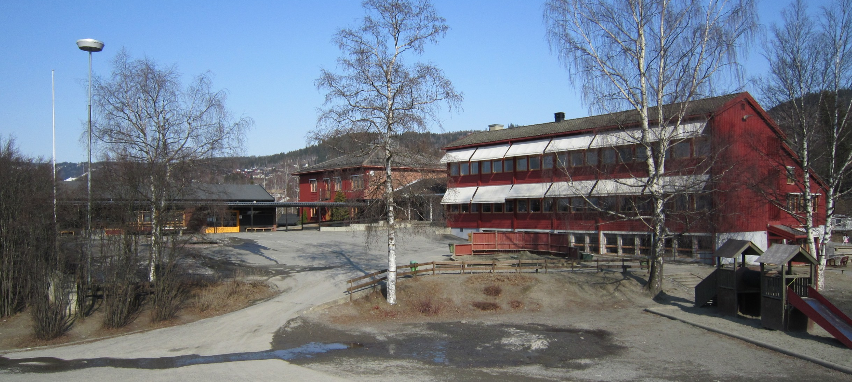
Søre Ål skole
Notes:
Kort presentasjon av skolen; barneskole 1 – 7. 330 elever. Åpen planløsning. Daglig samlingsstund siden midten av 70-tallet. Forestillinger med hele skolen. Visjon: Kultur for læring i trygge rammer

Slide 4
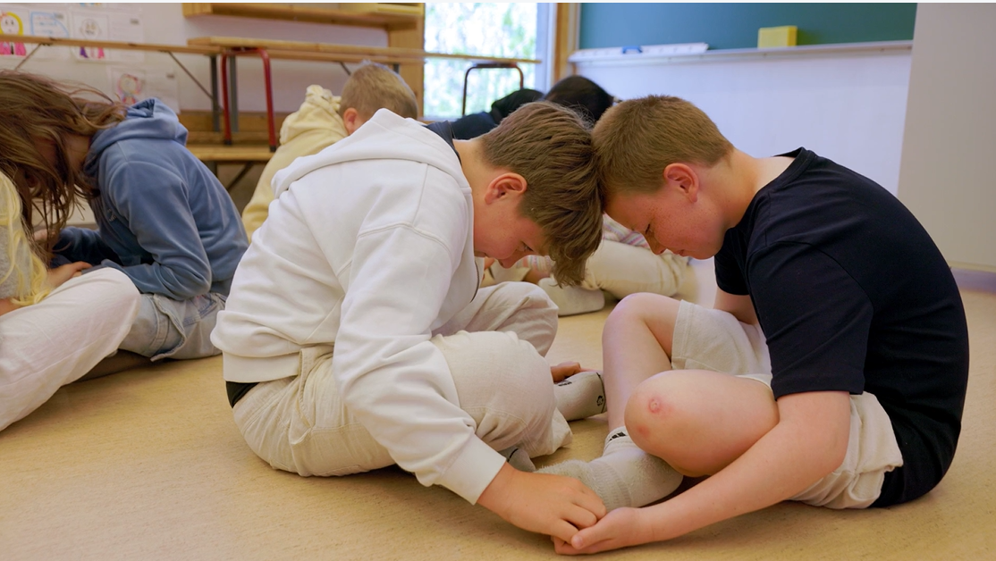
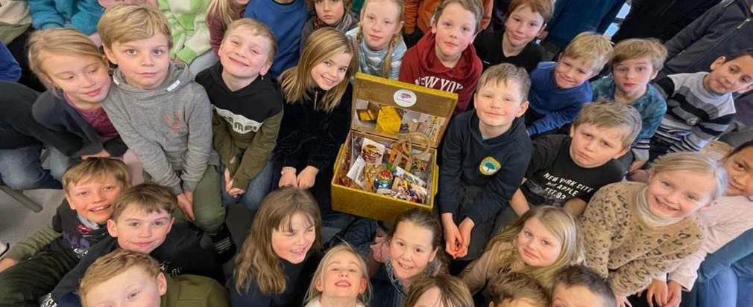
Hvordan har vi gjort det på Søre Ål skole?
Skolesjefen i Lillehammer med i prosjektets styringsgruppe
Søre Ål skole har en kulturprofil fra før av
Ledelse som støtter og heier på prosjektet
To trinn med fra start
Seminarer og workshops med prosjektledelsen i Kunsten å lære
KÅL er en tydelig del av skolens profil
Huskunstner
Notes:
Kulturprofil: daglig samlingsstund med kort program, større forestillinger i Maihaugsalen. Kultur for læring i trygge rammer.
To trinn fra start: mildt press – har dere lyst til å være med? 1. og 2. trinn takket ja.
Oppstartsseminar med grunnleggende innføring i KÅL-metodikk + seminar for alle ansatte, oppstart plandager

Slide 5
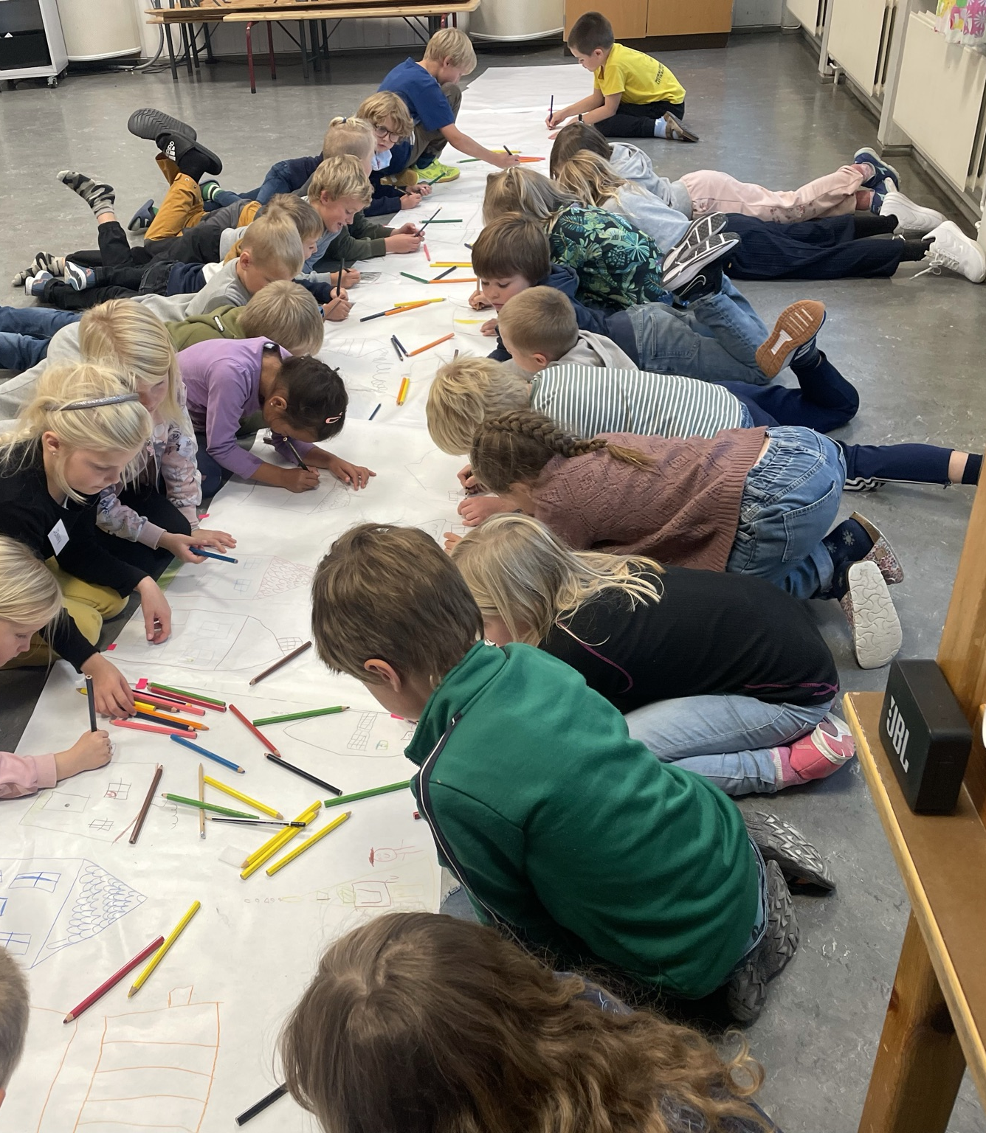
Skoleleders perspektiv – hva skal til:
Støtte fra ledelsen
En god porsjon entusiasme
Mot – åpen for å prøve noe nytt
“Varige spor” eller “happening”?
Prioritere tid og ressurser
Fleksibilitet
Planverk
Teamsamarbeid
Timeplanen
Notes:
Alle prosjekter må forankres i ledelsen. Skolesjefen ringte og spurte om vi ville være med i et prosjekt der vi brukte kunstfaglig metodikk i undervisningen.
Entusiasme: du må ha noen som brenner for det, som har lyst til å prøve ut. Må ha litt pågangsmot og være litt uredde. Alle prosjekter har sine fartshumper. Støtte fra ledelsen
Åpen for å prøve noe nytt – det må være lov å prøve og det må være lov å feile.
Mange prosjekter som bare har blitt en happening – kan være vel og bra, men vi ønsket en varig endring.
Prioritere tid og ressurser. Vi har søkt midler og ansatt kunstner + en lærer med 20% som prosjektleder. Satt av tid i PU, seminarer, workshops.
Fleksibilitet: endre på planer, løse utfordringer på veien.
Læreplan: to ulike innfallsvinkler: planlegge ut ifra læreplan eller la et prosjekt/tema leve sitt eget liv og gå inn i læreplanen etterpå og se hvilke mål dere har dekt
Teamsamarbeid: må jobbe sammen på tvers av fag, løse opp timeplanen
Alle disse områdene: støtte fra ledelsen. Tar lang tid å implementere – må være noen som holder tak i det over tid

Slide 6
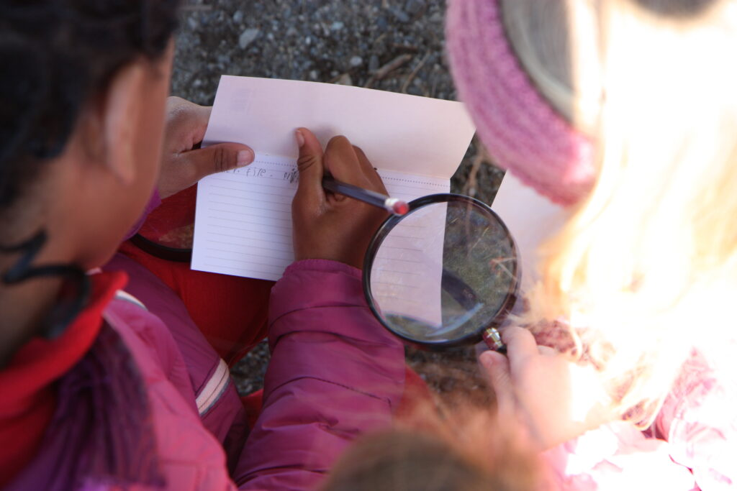
Hvorfor SPISSKÅL?
«Jeg ser at barnet mitt bruker det hun har lært om samarbeid og å finne løsninger også hjemme. Hun har blitt flinkere til å forklare tankene sine og prøver på flere måter når noe er vanskelig.» (Forelder)
«Vi ser at elevene er mer engasjerte og kreative, og det gir et bedre læringsmiljø for alle. Dette er noe vi ønsker mer av på skolen.» (Skoleleder)
«Jeg ser at elevene er mye mer engasjerte når vi jobber kreativt. De får brukt fantasien sin og samarbeider på en helt annen måte enn i vanlige timer. Det gjør undervisningen både morsommere og mer meningsfull for oss alle.» (Lærer)
«I matematikk bekymrer jeg meg for feil, men i KÅL hjelper feil meg med å lage bedre kunst.» (Elev)
«(..) Når de fikk frihet til å utforske og skape sammen, oppstod det en energi og en kreativitet i rommet som jeg sjelden har opplevd andre steder. Det er nettopp i dette samspillet – når kunst og lek får møte hverandre – at barna virkelig lærer opplever jeg i KÅL.» (Kunstner)
Positive tilbakemeldinger fra alle involverte
Opplever at vi når flere elever
Engasjement
Mestring
Samarbeid mellom elever
Variasjon
Fokus på kreativitet og kultur
Varig endring
Notes:
Hvorfor: positive tilbakemeldinger først og fremst fra elevene, men også fra foresatte og lærere
Legger mer vekt på prosess enn resultat – alle opplever mestring. Mestring gjennom samarbeid. Ser at vi når flere elever – flere som er engasjerte. Gir en variasjon i undervisningen.
KÅL sin fortjeneste?: mindre fravær, færre kap 12. saker,

Slide 7
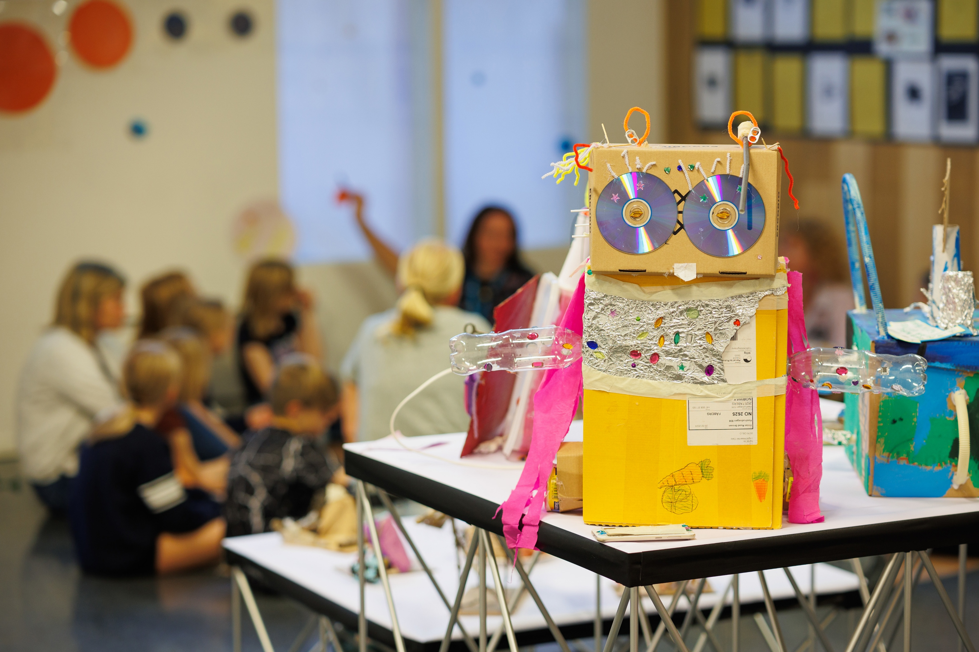
Kunsten å lære- metodikk og tankesett
Performativ læring; helhetlig læring; kognitivt, kroppslig, emosjonelt, sosialt
Tverrfaglig arbeid med temaer knyttet til læreplanen
Kunstfaglig metodikk: lek, drama/teater, musikk, dans, litteratur, film, kunst og håndverk, visuell kunst
Faste rammer: (trigger), oppvarming, hoveddel, refleksjon
Uimotståelig læring;
nysgjerrighet, autentisk, praktisk og kunstfaglig, meningsfylt, se elevene som kompetente, prosessorientert, faglig fordypning, sosial tilhørighet og fellesskap, risiko og utfordring, refleksjon
«Kål er et slags fag der man lærer alle fag samtidig. Det er på en måte et fag lagd av alle fagene» (Elev)
«Det er gøyere å lære i KÅL for det tar mer tid å lære ellers – det tar lengre tid fordi man tenker det i huet og sånn, men i KÅL lærer man mens man gjør det.» (Elev)

Slide 8
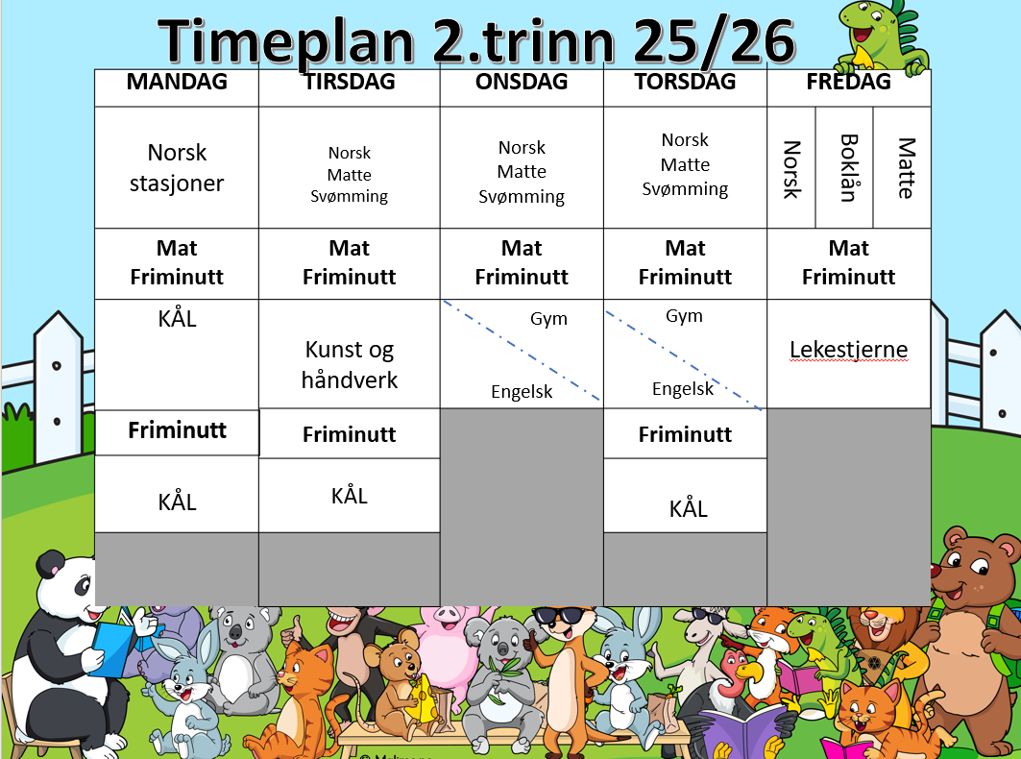

Slide 9
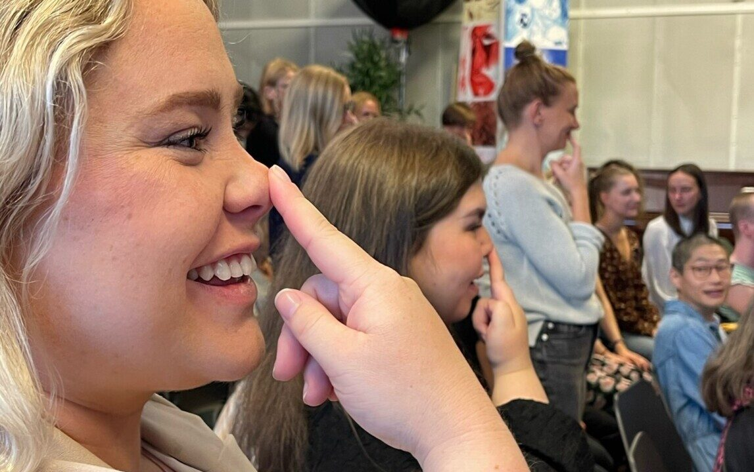
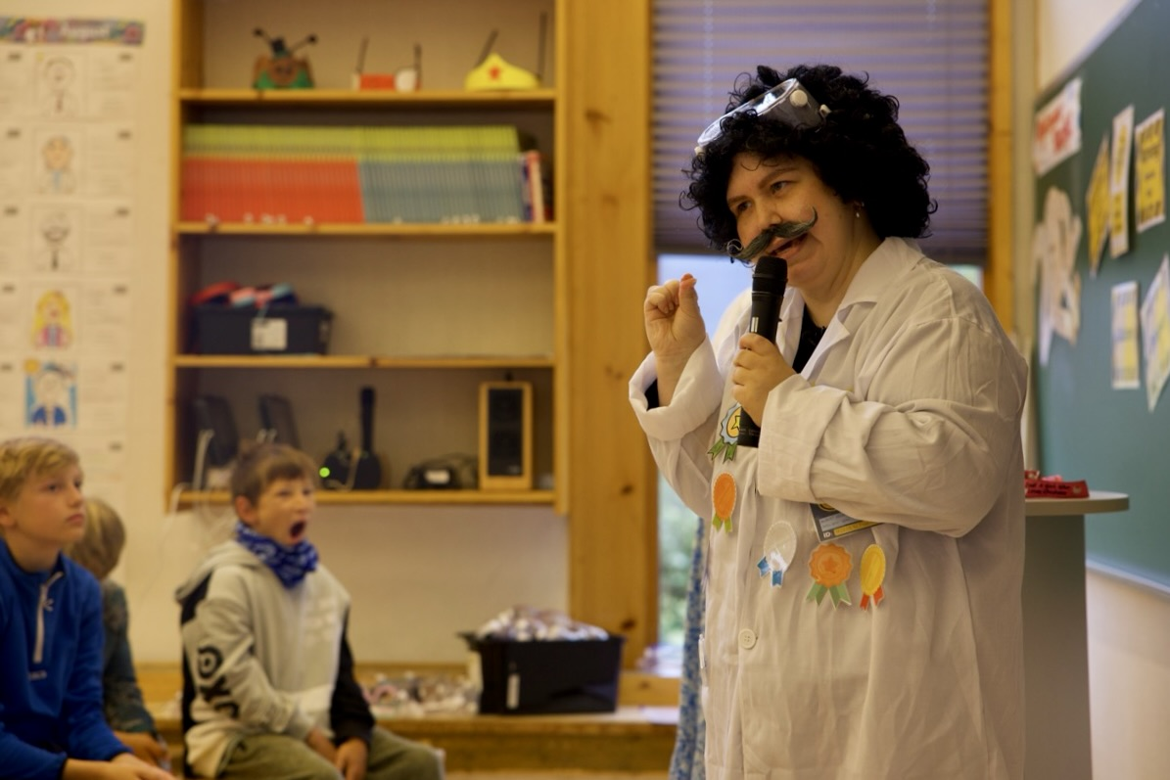
Kunstners og lærers perspektiver
Mer lek og kunstfaglig metodikk inn i skolen!
Lærere med kompetanse og at disse satses på
Må være noen som brenner for dette: hadde vært vanskelig å få til uten et godt samarbeid
Samarbeid krever tid og raushet
Endring er vanskelig
Naturlig skepsis: 90 minutter uten pause med 2.trinn? Hva? Får vi jobbet med alle kompetansemålene vi må gjennom?
Læring og lek gjennom hele livet
Kunnskapsdeling
Tilbakemeldinger
Elever som gleder seg til å ha KÅL og beskriver det som gøy, kreativt, unikt og en ny måte å lære på
Forelder: «barnet mitt forteller ikke om skole hjemme, men nå har han begynt å fortelle om KÅL»
Lærere har fått øynene opp for nye måter å jobbe på
Ledelse som er med, heier og støtter
Økt kompetanse som kunstner og lærer
Metodikken spres også til andre fag
«Det er gøy fordi vi kan lage ting sammen og finne på egne ideer. Jeg liker at vi får gjøre ting på vår måte.» (Elev)
«Jeg har sett at elever som vanligvis er stille eller strever i vanlige timer, virkelig blomstrer når de får jobbe kreativt. De blir tryggere, tar mer initiativ og samarbeider mye bedre med de andre. Det har endret hele dynamikken i klassen.» (Lærer)

Slide 10
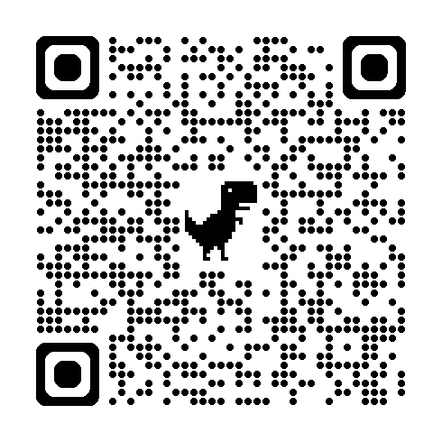
Interessert i KÅL på din skole?
Skann QR-koden og registrer deg på lista! F.eks.
Videreutdanningskurs i KÅL-metodikk for lærere
Foredrag om KÅL
Besøke en av KÅL-skolene?
Få besøk av KÅL-kunstner på din skole
Mer informasjon om KÅL (ressurshefte, undervisningsopplegg, instruksjonsvideoer o.l.)
Annet?

Slide 11
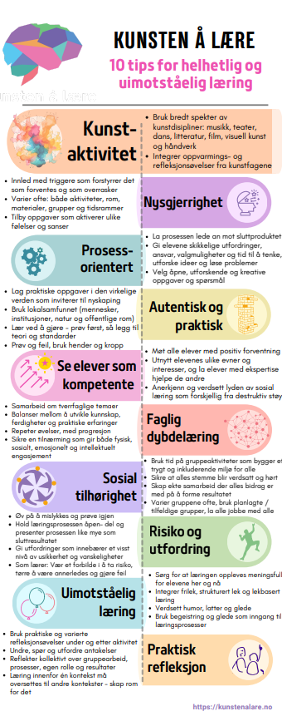
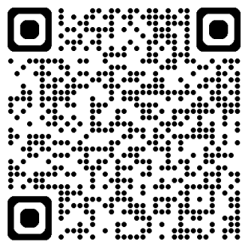
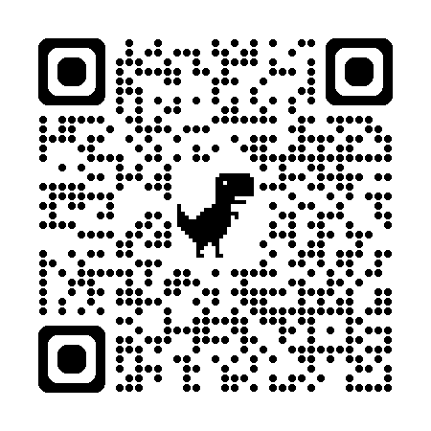
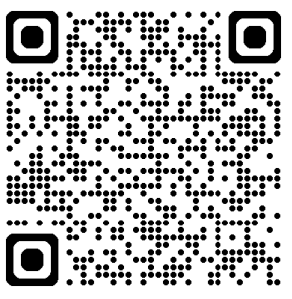
Ressurser
Nettside: https://kunstenalare.no/
Instagram: https://www.instagram.com/kunstenalare_artoflearning/
Didaktisk verktøy: Kunsten å lære- 10 tips for helhetlig og uimotståelig læring
Instruksjonsvideoer: https://vimeo.com/showcase/11757207
Ressurshefte (under utvikling)
Modell for spredning (under utvikling)

Slide 12

Spørsmål

